Slide 1
高可用在线服务的持续演进 Continuous evolution of highly available online services
wapuboy @ 2018
Notes:
1、标题的解释：高可用、在线服务、持续演进
2、评价数据化：系统巡检、主动上报、用户上报、人工巡检
3、过程的保障：系统设计、组织结构、业务组成、研发过程、问题过程
4、系统的设计：行业标杆、关键技术、
5、运维的保障：AB测试、预发布、持续集成、公共模块升级、灰度、柔性
6、知识的保障：客户端、网络、CPU、内存、磁盘、SATA、SSD、NAS等
7、未来：devops + blockchain+ ai/dl，如果承载的价值能够持续有效，会否是永生？

Slide 2
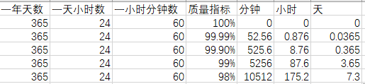
（总运行时间 Total Elapsed Time－累计失效时间 Sum of Inoperative Times）/ 总运行时间 Total Elapsed Time
高可用
High Availability
100%
99.99%(52.3mins)
99.9%(8.7hours)
99%(3.7days)
98%(7.3days)
5
6
在线服务
Online Services
终端
Terminal
网络
Network
服务器
Server
1
2
4
3
iOS APP V1.0
iOS APP V1.1
Android APP V1.0
Android APP V2.0
Android APP V2.1
H5 V1.0
H5 V2.0
H5 V2.1
H5 V2.2
H5 V2.3
持续演进
Continuous evolution
Agent A V1.0
Agent A V2.0
Agent A V2.1
Business Service B V1.0
Business Service B V2.0
Logic Service C V1.0
Logic Service C V1.1
Logic Service C V1.2
Cache Data Service D V1.0
Persistent Data Service F V1.0

Slide 3


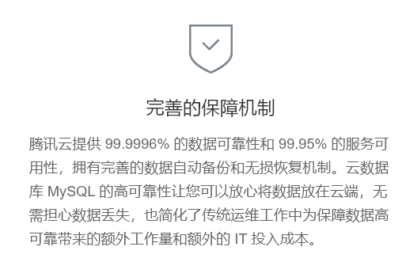
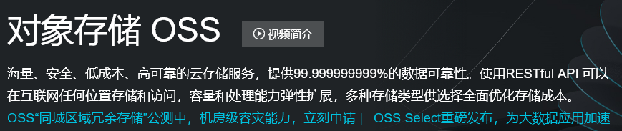

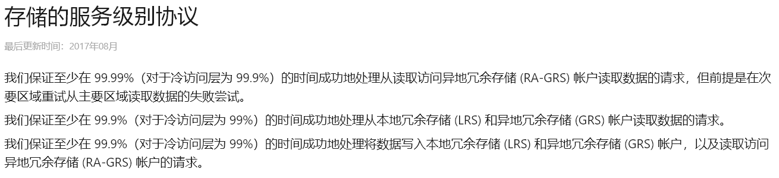
https://www.amazonaws.cn/s3/
https://www.aliyun.com/product/iot-deviceconnect?spm=5176.8101214.loT.1.32b03325YWhOPO
怎么定义高可用性？
How to define HA？
https://www.aliyun.com/product/oss?spm=5176.7920929.selected.3.e81b41d6WqXIm5
https://cloud.tencent.com/product/cdb
https://cloud.baidu.com/product/bos.html
https://www.azure.cn/zh-cn/support/sla/storage/
Notes:
如何衡量可用性？

Slide 4



5
6
终端
Terminal
服务器
Server
网络
Network
1
2
4
3
6
2
3
1
4
5
1
4
5
1
4
5
1
4
5
内部环境巡检Inner Env Patrol
办公环境巡检Office Env Patrol
客户环境巡检Customer Env Patrol
人工巡检
Patrol Manually
客户反馈Customer Feedback
终端状态上报Client State Report
地理热力图Area Heat Map
服务调用上报Service Call Report
崩溃
Crash
Notes:
2、评价数据化：系统巡检、主动上报、用户上报、人工巡检

Slide 5
客户环境 Customer Environment
C
巡检与告警
Patrol & alarm
办公环境 Office Environment
C 巡检与告警
Patrol & alarm
C 巡检与告警
Patrol & alarm
A: 每5秒钟执行一次用例
A: Execute case X per 5 seconds
B: 每5分钟执行一次用例
B: Execute case X per 5 minutes
C: 每1小时执行一次用例
C: Execute case X per 1 hour
内部环境 Internal Environment
A
巡检与告警
Patrol & alarm
B
巡检与告警
Patrol & alarm
服务
Services
Notes:
客户端： 兼容性问题，奔溃
网络 ： 连通性问题
服务器： 可用性问题
平均分配的离散的时间点，用失败次数对比总次数，获得
结合网络请求分布规律

Slide 6

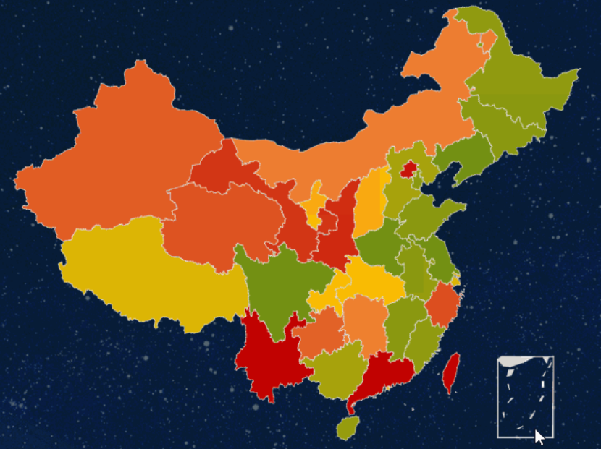
调用量
Call volume
成功率
Success rate
响应时长
Average response time
按地区分布
Regional distribution
形成热力图
Forming a heat map
Notes:
调用量
Call volume
成功率
Success rate
响应时长
Average response time
按地区分布
Regional distribution
形成热力图
Forming a heat map

Slide 7
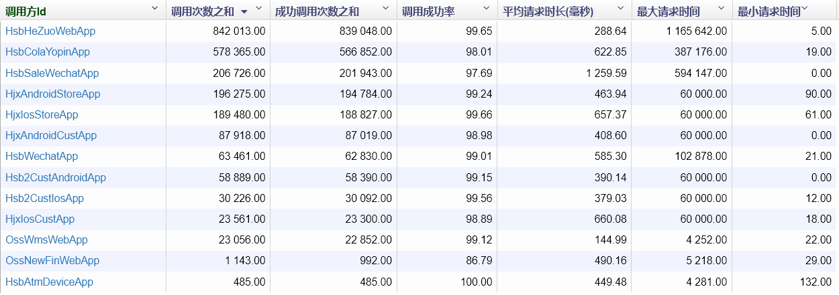

Slide 8

点击流
General Click Stream
网管系统
General Network Management
自动化巡检
Robot Patrol & Alarm
客户端报告
General Client Report
服务调用
General Service Call
地理热力图
Area Heat Map
人工巡检
Manual Patrol
客户反馈
Customer Feedback

Slide 9
Notes:
3、过程的保障：系统设计、组织结构、业务组成、研发过程、问题过程

Slide 10
客户端 Client
代理层 Agent
业务层 Business
服务层 Services
热点数据层 Cache
持久数据层 Data
H5
PC
H5
Smartphone
Node.js
Windows
iOS
Smartphone
Android
Smartphone
Mini Program
WeChat
H5
WeChat
WEB服务器
NGINX
物联网关
IoT GW
域名服务
DNS
负载均衡
SLB
LVS
内容分发
CDN
Firewall
C++
FastCGI…
PHP
ThinkPHP…
Python
Django…
Java
Tomcat…
GO
Beego …
Node.js
Express…
C++ …
gRPC
C++
Thrift
C++/Java
ICE
Java
Netty
PHP
Swoole
C++ …
Tars
Kafuka
RabbitMQ
XXL-JOB
Quartz
Redis
Memcached
Apache Ignite
FastDB
LMDB
Codis
Berkeley DB
MySQL
MangoDB
HBase
Hadoop
MyCat
MySQL Proxy
ScyllaDB
Cassandra

Slide 11
产品开发流程
01
需求线索
03
系统设计
04
开发实现
05
质量测试
06
发行部署
07
业务运营
02
产品规划

Slide 12

微信号|WeChat ID : wapuboy
wapuboy@gmail.com
https://github.com/wapuboy

